Slide 1
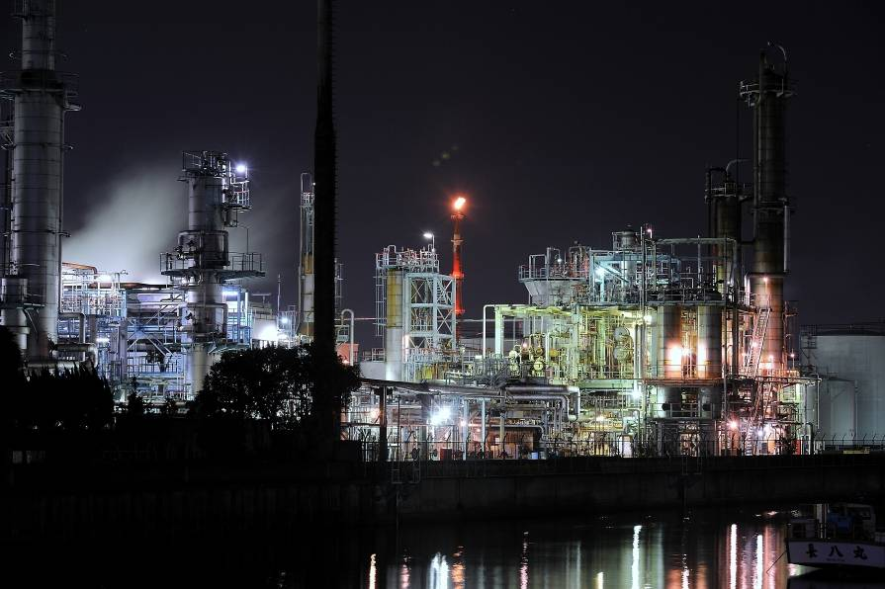

Au cœur de la maintenance et de la réhabilitation d’appareils
chaudronnés
Journées d’études – dunkerque – Le 2 et 3 AVRIL 2014
Séminaire organisé par le SNCT
Présentation d’une ressource pédagogique en BTS CRCI élaborée pour le CRN SM
F. Staelen, F. Forest et Patrick Achard , enseignants au Lycée Monge (73) , académie de Grenoble

Slide 2
Plan de l’exposé
Partie 1 : Présentation du site industriel
Partie 2 : Présentation de la problématique liée à la réhabilitation d’un échangeur
Partie 3 : Développements pédagogiques possibles
Partie 4 : Séquences pédagogiques en conception
Partie 5 : Séquences pédagogiques en préparation de fabrication

Slide 3
Sites industriels
Besoin d’entretenir, réparer ou réhabiliter les installations en chaudronnerie et tuyauteries industrielles présentent sur les sites de production
Entreprises
sous-traitantes en chaudronnerie industrielle
Spécialistes de la maintenance et de la réhabilitation d’installations industrielles en chaudronnerie et tuyauterie
Service Inspection reconnu
Coordination-contrôles-décisions

Slide 4
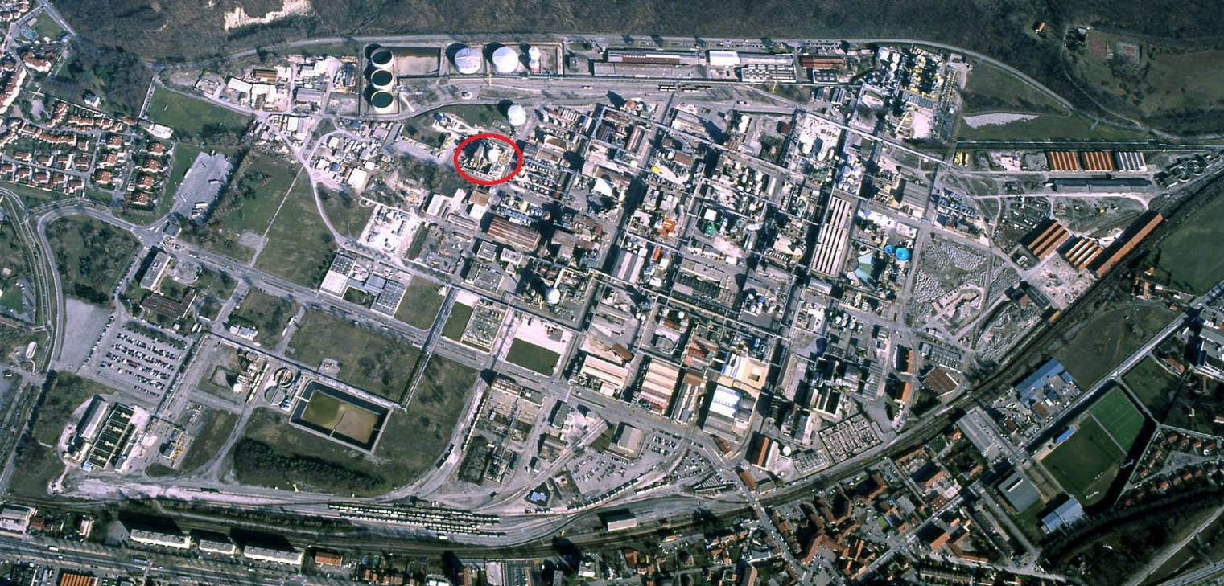
Entreprise fictive | Type d’entreprise | Effectifs | Valeur des installations | Degré de sécurité
Plate forme chimique : VENCHIMIE | SAS | 547 | 1,25 milliard d’euros | Seveso 0
Atelier HDI
Plate forme chimique VENCHIMIE

Slide 5
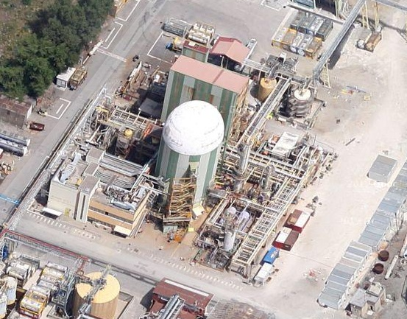

Etude de cas
Echangeur
A610-1
Atelier HDI

Slide 6
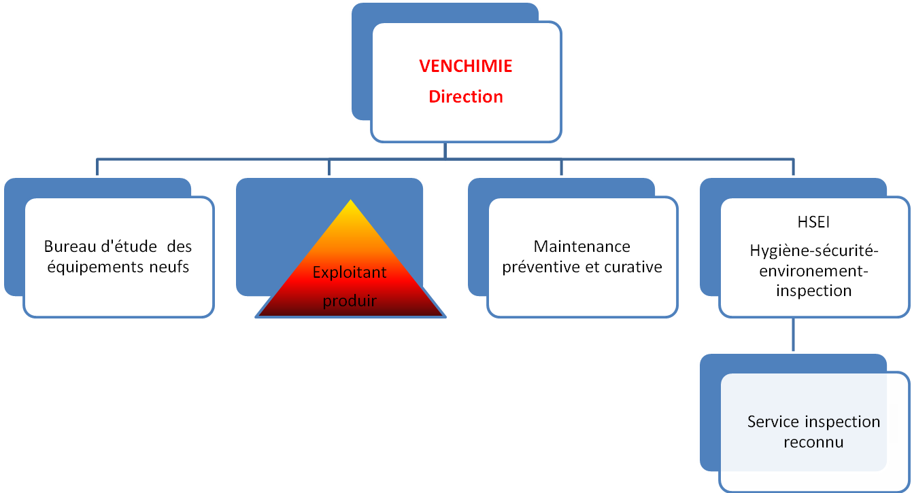
Ressources humaines
Service achats
Service indépendant de surveillance
e
Entretenir le matériel
Service Inspection Reconnu
SIR
Impératifs de maintien de la production

Slide 7
Amélioration de la sécurité des entreprises
La réglementation
-Décret du 13 décembre 1999 (article 19)
-Arrêté du 15 mars 2000 (articles 10§4 et 21)
Reconnaissance d'un service d'inspection" SIR"
Dispose d'une procédure d'élaboration et de révision d'un plan d'inspection:
1°) Sélection et classement des équipements
2°) Identification des modes de dégradation
3°) Estimation:
-probabilité des modes de dégradation
-conséquence de défaillance des équipements
5°) Affectation de la criticité
6°) Choix des modalités de surveillance
7°) Révisions des plans d'inspection

Slide 8
Criticité d’un appareil par le SIR
Gravité d’une défaillance :
Probabilité d’une défaillance
Indice de gravité | 4
Catégorie de probabilité | 2
 |  | Catégorie de probabilité
 |  | 5 | 4 | 3 | 2 | 1
Indice de gravité | 5 | A | A | A | B | B
 | 4 | A | B | B | C | C
 | 3 | B | B | C | C | C
 | 2 | B | C | D | D | D
 | 1 | B | C | D | D | D

Slide 9
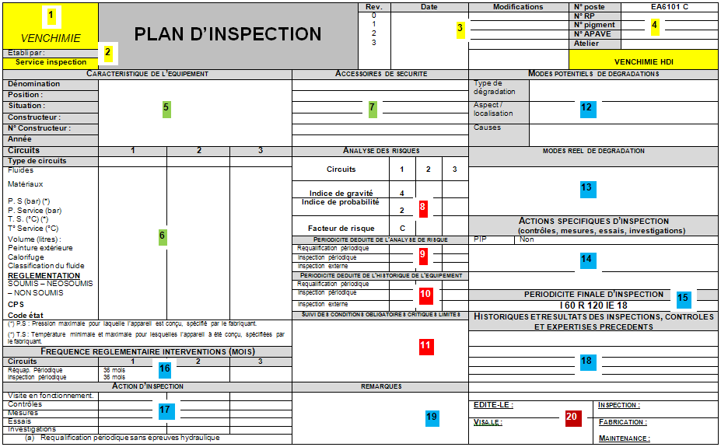
L’identification du site et des acteurs
L’identification de l’équipement
La périodicité d’inspection selon l’analyse de risque
La périodicité règlementaire, et selon la qualification du service inspection, la périodicité effective avec historique
Visa des acteurs

Slide 10

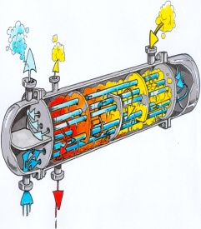
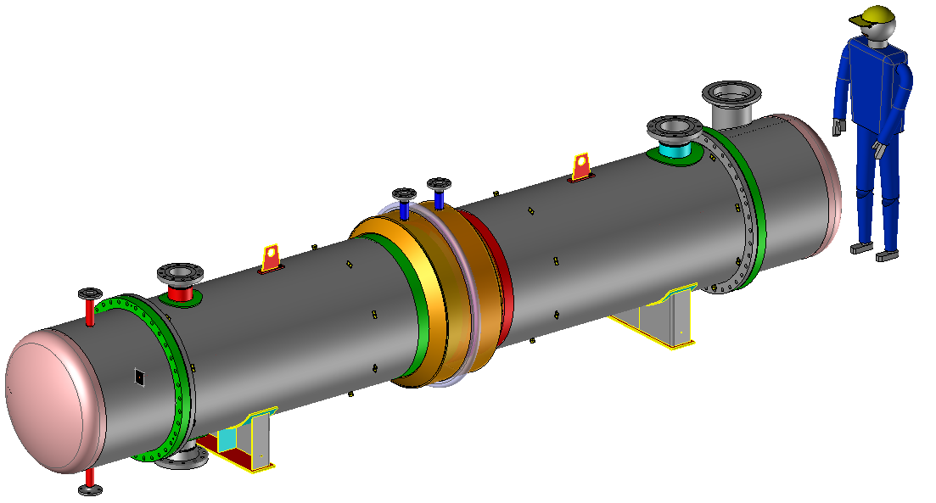
NOTRE ETUDE
Echangeur/Condenseur EA 610-1

Slide 11
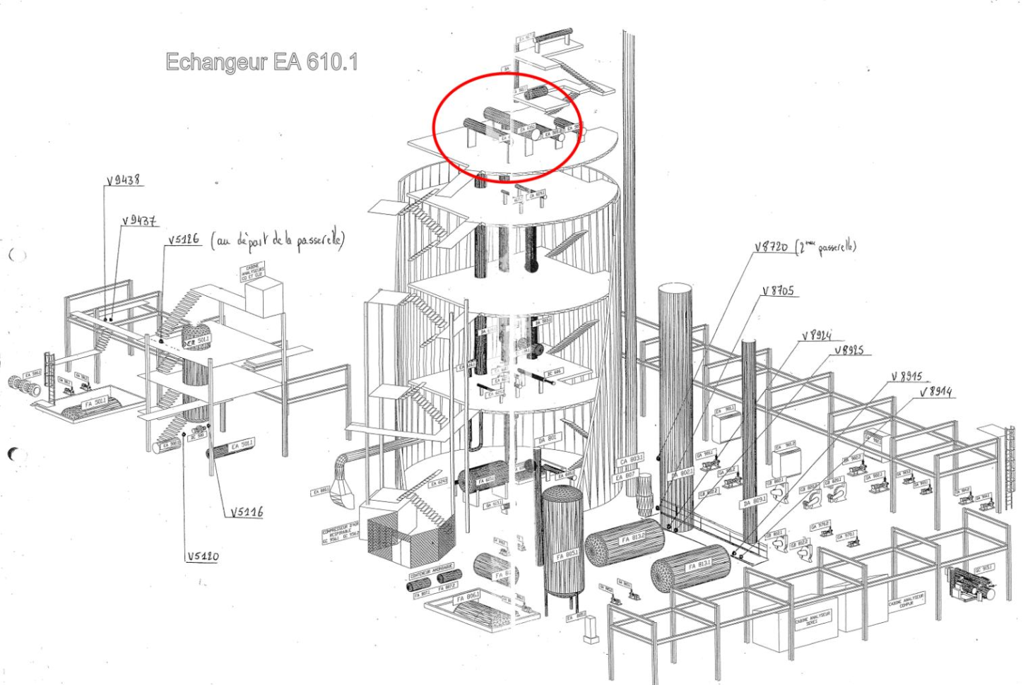
L’Atelier HDI
Produir du HDI Ξ Hexaméthylène diisocyanate
L’ Hexaméthylène diisocyanate (HDI) est principalement utilisé comme matière première dans la fabrication de polyuréthannes pour peintures, vernis et élastomères.
Φ= 17 m
H= 34 m

Slide 12
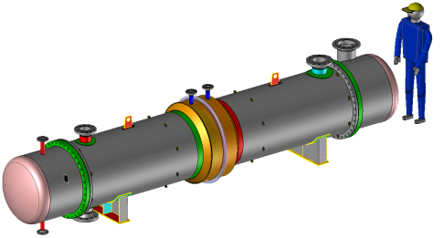
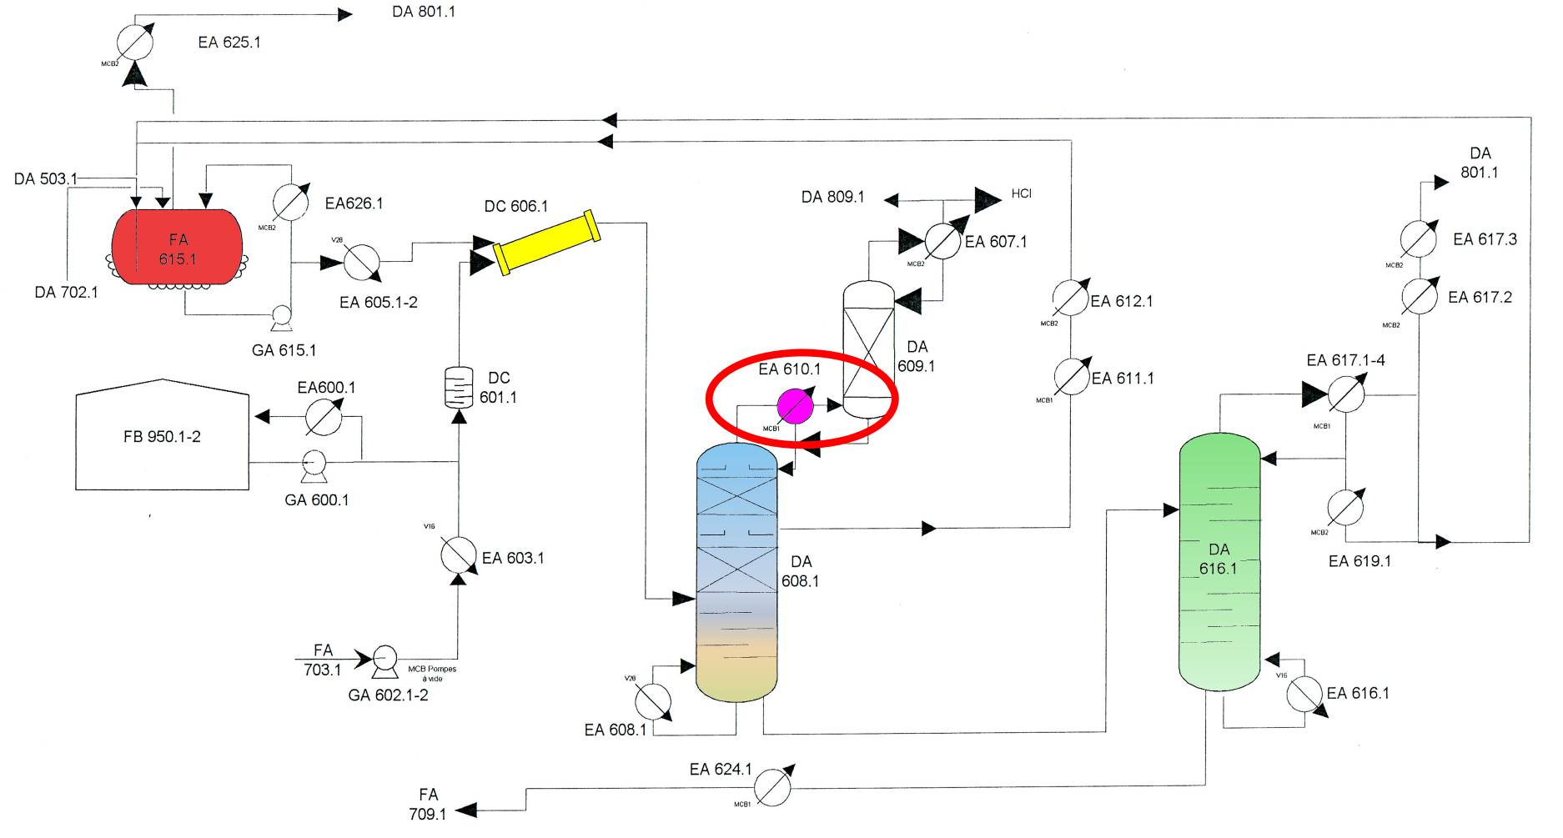
Le principe de transformation:
Le Condenseur EA 610-1 sert à séparer le phosgène dans un mélange de
« MCB (mono chlorobenzène) + HCL + Trace de phosgène) en refroidissant ce dernier pour ensuite le purifier au niveau de 2 colonnes de distillation DA 608 et DA 616 et récupérer au final le HDI.

Slide 13
90°C
Purification….HDI
MCB + HCL + Trace de phosgène
94°C
40°C
Event- (E1)
40°C
Circuit de Refroidissement
MCB
Mono chlorobenzène
Purge -(V1)

Slide 14
Orientations pédagogiques possibles
compétences connexes au référentiel du BTS CRCI

Slide 15
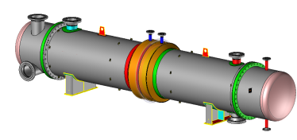
Maintenance réhabilitation : compétences connexes au référentiel du BTS CRCI
1^{ére} ANNEE
2ème ANNEE
Sept Oct Nov Déc Jan Fév Mars Avril Mai Juin Sept Oct Nov Déc Jan Fév Mars Avril Mai --------Examen
C1. Rédiger le cahier des charges
fonctionnel d'ouvrages à réaliser.
C5. Élaborer des processus
prévisionnels de réalisation d'ouvrages
C2. Concevoir des solutions techniques
C3. Dimensionner et/ou vérifier la
résistance des éléments
C4. Élaborer des dossiers de
définition d'ouvrages
C9 .Élaborer des processus de réalisation détaillés.
C12. Configurer des moyens de production.
C13.Lancer une production
C10 .Quantifier les besoins et estimer
le coût d'un ouvrage à réaliser
C8. Proposer et argumenter des modifications de définition d’ensembles, liées aux difficultés techniques et aux surcoûts de production.
C9 .Élaborer des processus de réalisation détaillés (en soudage).
C17. Animer un groupe de travail.

Support d’étude possible :
U51
et
U6

4h
2h + 2h
3 fois 2h
4h + 2h
U41 – 42 – 43 - 44
ANALYSE – ETUDES – CONCEPTION
ORGANISATION – PREPARATION – FABRICATION – CONTRÔLE

Slide 16
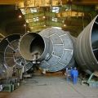
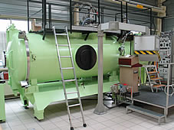
BTS CRCI
Le Domaine
ANALYSE – ETUDES – CONCEPTION
Notes:
16

Slide 17
La fonction ANALYSE – ETUDES – CONCEPTION
BTS CRCI
Situation de travail
Étude détaillée d’un appareil à pression à partir de données d’un client.
Localisation
Bureau d’études
Nature de l’activité
Dimensionner l’ouvrage
Concevoir des solutions techniques
Élaborer le dossier de définition
Notes:
Cet exemple permet de mettre en évidence une situation de travail et une activité associé

Slide 18
Analyse – Etudes - Conception / Fiche d’activité N°
C1
Domaine | ANALYSE – ETUDES – CONCEPTION
Le Support | CONDENSATEUR EA 610.1
Activité | Décodage de cahier des charges
Année- Période | 1ère année CRCI / 2ème année CRCI Début du 1er semestre
Compétences abordées | C1 – - Décoder le cahier des charges particulier (CCP) lié à la réparation : Retubage complet de l’échangeur A610-1 Identifier l’exigence du client, les délais, les matériaux, les fournitures, la typologie de fabrication (soudage…), les documentations contractuels, les points d’arrêts
Pré requis : Utilisation d’un modèle numérique et de son arborescence. Connaissance de la typologie des échangeurs
On donne | Le modèle numérique de l’échangeur Le CCP Le planning prévisionnel avec les points d’arrêt
Critères de performances à observer | - Exactitude de l’analyse de la commande - Prise en compte du vocabulaire technique lié au CCP

Slide 19
Analyse – Etudes - Conception / Fiche d’activité N°
C2
Domaine | ANALYSE – ETUDES – CONCEPTION
Le Support | CONDENSATEUR EA 610.1
Activité | Conception d’un assemblage soudé
Année- Période | 1ère année CRCI / 2ème année CRCI Milieu du 3ème semestre
Compétences abordées | C2 – Concevoir des solutions techniques
Pré requis : Connaissances de 1ère année CRCI Sur le CODAP 2010 Didactique | - Vérifier la conformité avec les normes, réglementations et codes de construction en vigueur spécifiques à la profession
 | - Intégrer les contraintes liées à la mise en œuvre des procédés
On donne | Dossier initial du condenseur EA 610.1 : Fichier « pdf » du plan d’ensemble Spécifications matériel (documents initiaux) Codap 2010 didactique Document simplifié à compléter (Spécifications matériels misent à jour en fonction des nouvelles normes matériaux)
Critères de performances à observer | - Prise en compte des contraintes techniques de mise en œuvre des procédés - Pertinence des commentaires et de l'analyse - Production de plans clairs et précis permettant d'établir les dossiers de définition

Slide 20
Analyse – Etudes - Conception / Fiche d’activité N°
C3
Domaine | ANALYSE – ETUDES – CONCEPTION
Le Support | CONDENSATEUR EA 610.1
Activité | Application du CODAP
Année- Période | 1ère année CRCI / 2ème année CRCI Fin du 3ème semestre
Compétences abordées | C3 Dimensionner et/ou vérifier la résistance des éléments d'un ouvrage.
Pré requis : Connaissance des fonctions de base de SICAPNET (logiciel de calcul d’appareil sous pression) | - Identifier les conditions ou situations de fonctionnement à prendre en compte. - Interpréter les résultats
 | - Identifier et quantifier les données nécessaires au calcul
 | - Appliquer les modèles d'étude et démarches du code de construction en vigueur pour dimensionner et/ou vérifier la résistance des éléments retenus
 | - Mettre en œuvre un logiciel de calcul.
 | - Interpréter les résultats
On donne | Dossier initial du condenseur EA 610.1 : Fichier « pdf » du plan d’ensemble Spécifications Matériel (documents initiaux) Codap 2010 didactique Document simplifié à compléter (Spécifications matériels misent à jour en fonction des nouvelles normes matériaux) Mise à disposition du Logiciel SICAPNET
Critères de performances à observer | - Exactitude des données nécessaires au calcul. - Conformité des calculs avec la réglementation. - Exactitude des résultats

Slide 21
Analyse – Etudes - Conception / Fiche d’activité N°
C4
Domaine | ANALYSE – ETUDES – CONCEPTION
Le Support | CONDENSATEUR EA 610.1
Activité | Créer ou compléter un dossier de plan
Année- Période | 1ère année CRCI / 2ème année CRCI Fin du 3ème semestre
Compétences abordées | C4 Élaborer des dossiers de définition d'ouvrages.
Pré requis : Avoir une pratique de Niveau 4 / TopSolid Design (Module DAO) | - Produire les plans d'ensemble et de sous-ensembles avec les nomenclatures
 | - Produire les dessins de définition des pièces
On donne | Dossier initial du condenseur EA 610.1 : Fichier « pdf » du plan d’ensemble Spécifications Matériel (documents initiaux) Codap 2010 didactique Document simplifié à compléter (Spécifications matériels misent à jour en fonction des nouvelles normes matériaux) Mise à disposition du Logiciel TopSolid
Critères de performances à observer | - Pertinence et cohérence de l'identification des conditions - Exactitude des spécifications

Slide 22
BTS CRCI
La fonction
PREPARATION DE LA FABRICATION
Notes:
22

Slide 23
Organisation – Préparation – Fabrication – Contôle / Fiche d’activité N°
C9
Domaine | Préparation de la fabrication
Le Support | CONDENSATEUR EA 610.1
Activité | Etablir une procédure de montage
Année- Période | 1ère année CRCI / 2ème année CRCI Milieu du 2ème semestre
Compétences abordées | C9 Elaborer le processus de réalisation détaillée
Pré requis : Compréhension des listes d’opérations de fabrication et de contrôle (LOFC) | - Déterminer le graphique d’assemblage de l’échangeur à réhabiliterA610-1 (calandre + faisceau + pièces réhabilitées : soufflets, brides, pieds et boites d’extrémités), dans le respect des contraintes de fabrication, de montage et de transport
 | - Réaliser un maximum de sous -ensembles et intégrer les points d’arrêts demandés par le service d’inspection
On donne | Un dossier technique comprenant : La situation de l’étude Un dossier de définition de l’échangeur A610-1 (plan d’ensemble, cahier des charges particulier, rapport d’inspection) Le planning des opérations avec les points d’arrêts demandé s par le service inspection ainsi que les aléas dus à la réhabilitation) Une assistance informatique (modeleur volumique)
Critères de performances à observer | - Cohérence de la chronologie des opérations de fabrication

Slide 24
Organisation – Préparation – Fabrication – Contôle / Fiche d’activité N°
C5
Domaine | Préparation de la fabrication
Le Support | CONDENSATEUR EA 610.1
Activité | Elaboration de processus de réalisation
Année- Période | 1ère année CRCI / 2ème année CRCI Début du 2ème semestre
Compétences abordées | C5 Élaborer des processus prévisionnels de réalisation d’ouvrages
Pré requis : Procédés d’assemblage thermiques à l’arc électrique (111, …..,151) Recherche et identification des soudures à réaliser dans un ensemble Connaissance du contenu d’un cahier de soudage | - Extraire des données du dossier de définition liées aux aléas constatés - Identifier les modes opératoires de soudage et les différentes préparations des bords du sous-ensemble calandre
 | - Déterminer les raccordements, les développements et les débits à l’aide d’un modeleur volumique du sous-ensemble calandre
On donne | Un dossier technique comprenant : La situation de l’étude Un dossier de définition de l’échangeur A610-1 (plan d’ensemble, cahier des charges particulier, rapport d’inspection) Le planning des opérations avec les points d’arrêts demandés par le service inspection ainsi que les aléas dus à la réhabilitation. Une assistance informatique (modeleur volumique)
Critères de performances à observer | - Capacité à extraire des informations du dossier technique. - Pertinence de la décomposition de l’ouvrage. - Prise en compte des exigences technologiques, géométriques, dimensionnelles, métallurgiques et réglementaires. - Exactitude des procédés retenus. - Pertinence de l’ordonnancement des phases de fabrication.

Slide 25
Organisation – Préparation – Fabrication – Contôle / Fiche d’activité N°
C9
Domaine | Préparation de la fabrication
Le Support | CONDENSATEUR EA 610.1
Activité | Cahier de soudage
Année- Période | 1ère année CRCI / 2ème année CRCI Milieu du 2ème semestre
Compétences abordées | C9 Elaborer le processus de réalisation détaillés
Pré requis : Rédaction de cahier de soudage niveau 3 | - Rédiger le cahier de soudage du sous-ensemble calandre
On donne | Un dossier technique comprenant : La situation de l’étude Un dossier de définition de l’échangeur A610-1 (plan d’ensemble, cahier des charges particulier, rapport d’inspection) Les procédures opératoires établies lors de la qualification du processus. La liste des moyens d’assemblage choisis
Critères de performances à observer | - Exactitude et conformité du cahier de soudage par rapport à la norme

Slide 26
Organisation – Préparation – Fabrication – Contôle / Fiche d’activité N°
C8
Domaine | Préparation de la fabrication
Le Support | CONDENSATEUR EA 610.1
Activité
Année- Période | 1ère année CRCI / 2ème année CRCI Milieu du 2ème semestre
Compétences abordées | C8 . Proposer et argumenter des modifications de définition d’ensembles, sous-ensembles ou éléments liés aux difficultés techniques et aux surcoûts de production
Pré requis : Compréhension des listes d’opérations de fabrication et de contrôle (LOFC) | - Proposer des modifications conduisant à la faisabilité technique et à la réduction de coûts de production en conservant les fonctions initiales du produit
On donne | Un dossier technique comprenant : Le cahier des charges La LOFC Le dossier de définition de l’ouvrage Le processus prévisionnel de réalisation La liste des moyens de production retenus et disponibles Les difficultés technico-économiques liées à la mise en œuvre du processus prévisionnel
Critères de performances à observer | - Pertinence des paramètres retenus - Compatibilité des modifications envisagées avec les fonctions du produit - Justification des solutions envisagées

